Slide 1
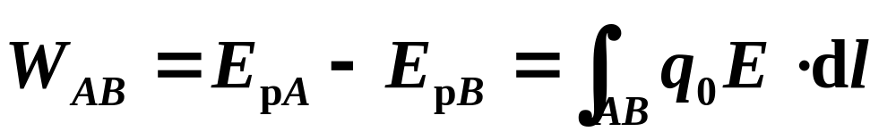
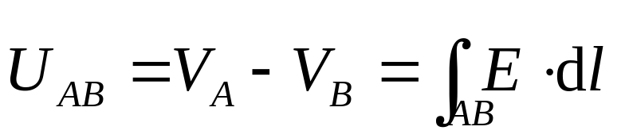
电势差
定义：
电场中单位正电荷在A、B两点的电势能之差称为A、B两点的电势差（电压）。即单位正电荷从A移到B时电场力作的功。
电势能差
电势差
电场场强沿任意路径从A点到B点的线积分

Slide 2
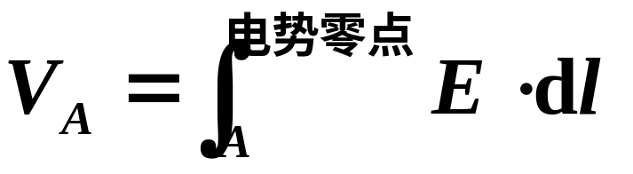
电势
定义：
电场中任一点的电势等于把单位正电荷自该点沿任意路径移动到电势零点静电场力所做的功，等于场强从该点沿任意路径到电势零点的线积分。
电势零点不同电势不同

Slide 3
电势零点的选择
原则：
任意，视研究问题的方便而定；
通常：
1. 理论计算有限带电体电势时选无限远
为参考点；
2. 实际应用或研究电路问题时取大地、
仪器外壳等。

Slide 4
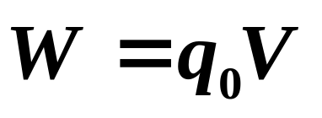
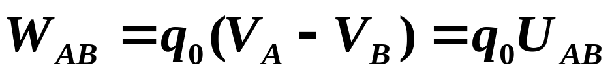
电势的几点说明
1. 电势和电势能的关系
点电荷q₀在电场中的电势能为
电势零点即电势能零点
2. 把电荷q₀从A沿任意路径移动到B静电场力所做的功为
SI单位：伏[特](V)
3. 电势单位
4. 电势是描述电场能量性质的物理量，与试验电荷
无关；

Slide 5
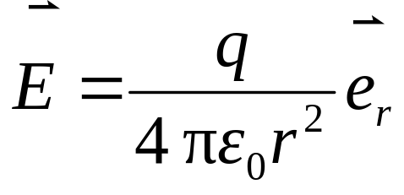

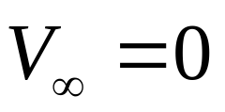


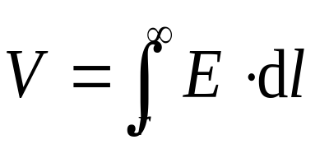
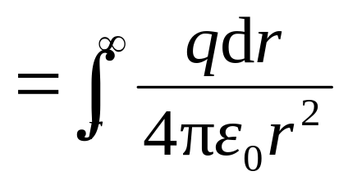


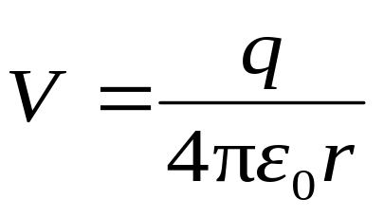
点电荷电场的电势
点电荷电场强度
令
点电荷电场的电势

Slide 6







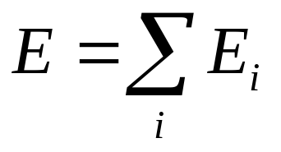





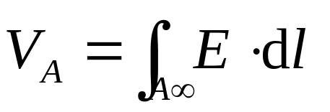
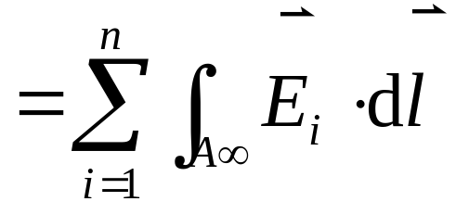
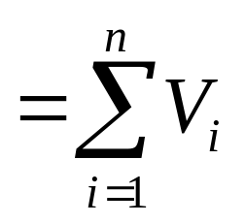
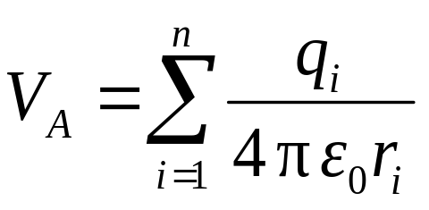
电势的叠加原理
点电荷系
A点电场强度
•
A点电势

Slide 7

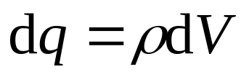



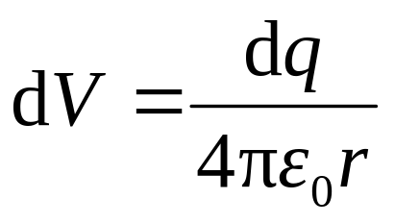
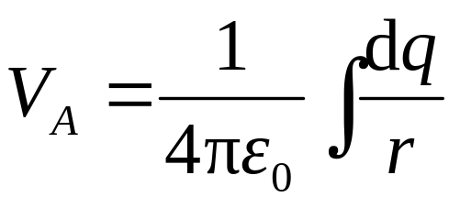
电势的叠加原理
电荷连续分布时
选电荷微元
点电荷电势
A点电势

Slide 8
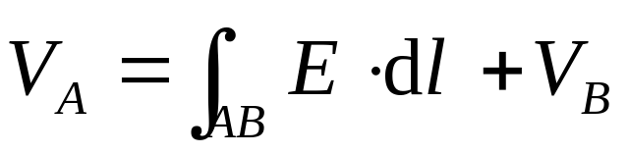

电势的计算方法
（1）利用
已知在积分路径上 的函数表达式
有限大带电体，选无限远处电势为零.
步骤：(1) 计算场强；
(2) 选择合适的路径L；
(3) 分段积分(计算)。

Slide 9
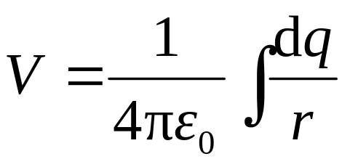


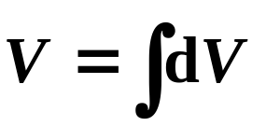
电势的计算方法
（2）利用点电荷电势的叠加原理
步骤：
(1) 选取电荷微元dq；
(2) 根据点电荷电势公式由dq 求出 ；
(3) 根据电势叠加原理由 求出 。

Slide 10
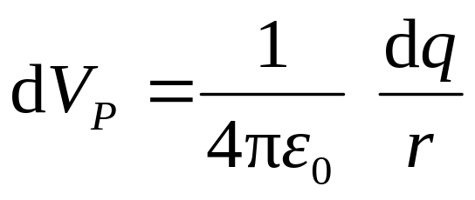
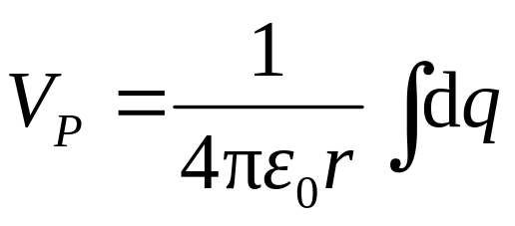

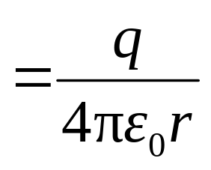


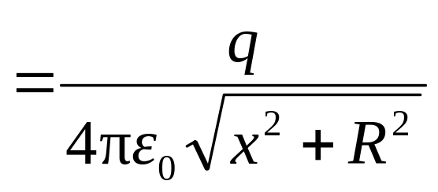




例题
例1 正电荷q均匀分布在半径为R的细圆环上. 求环轴线上距环心为x处的点P的电势.
解

Slide 11
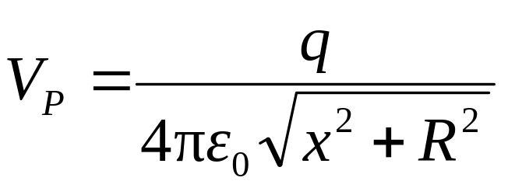
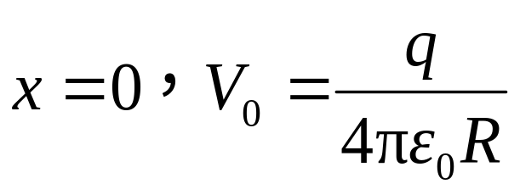
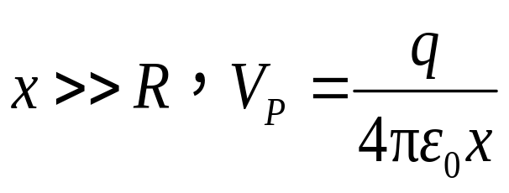


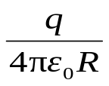
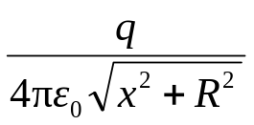

例题

Slide 12
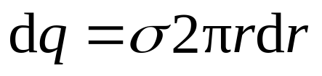
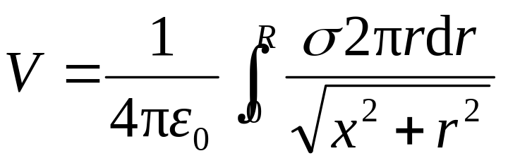
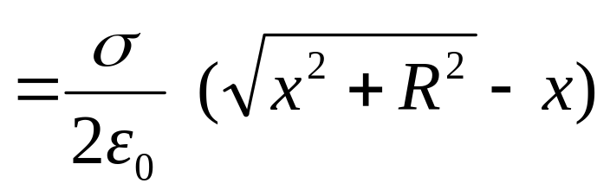

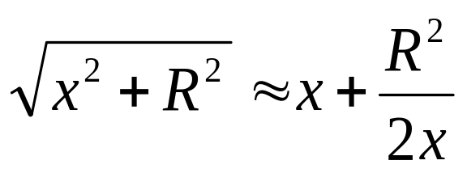

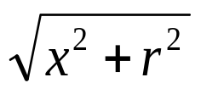

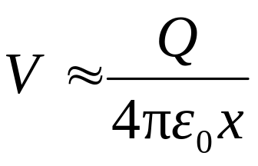


例题
通过一均匀带电圆平面中心且垂直平面的轴线上任意点的电势.

Slide 13







例题
例2 真空中有一电荷为Q，半径为R的均匀带电球面. 试求
（1）球面外两点间的电势差；
（2）球面内两点间的电势差；
（3）球面外任意点
的电势；
（4）球面内任意点
的电势.

Slide 14
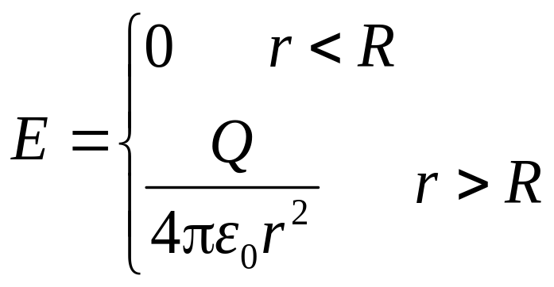
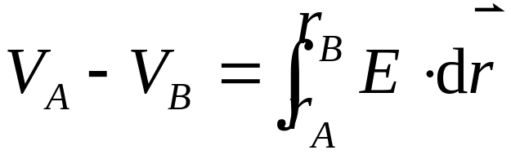
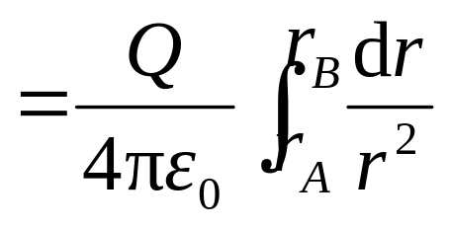

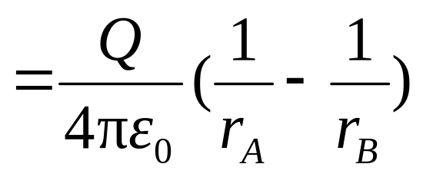


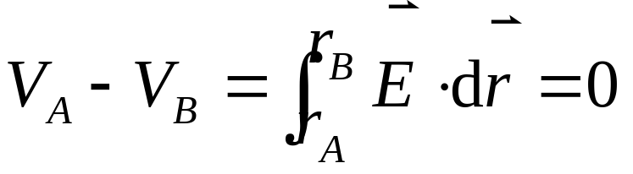
例题
解
（1）
（2）

Slide 15
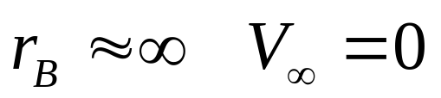
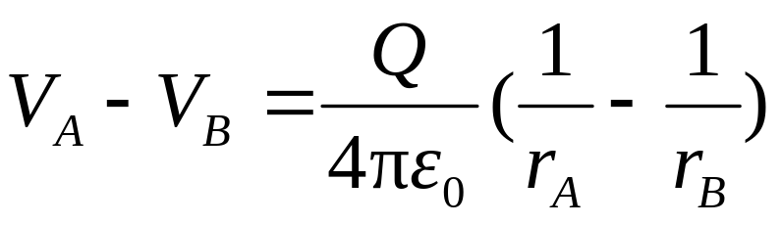
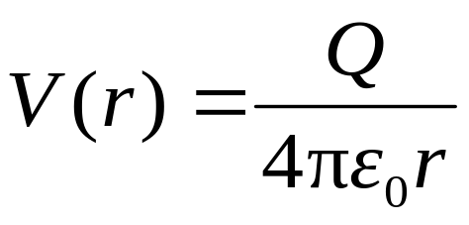
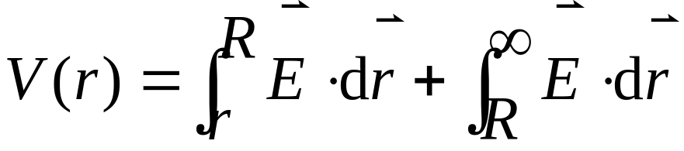
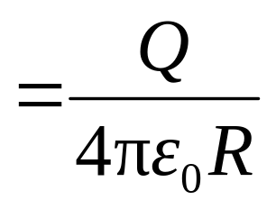
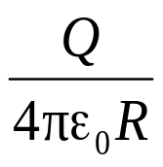
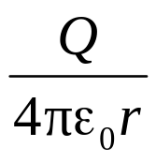

例题
（3）
令
（4）

Slide 16
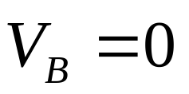
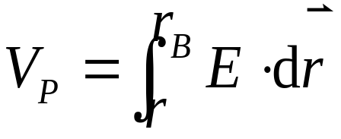









例题
例3 “无限长”带电直导线的电势.
解
令
讨论：能否选

